Slide 1
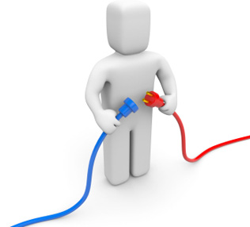
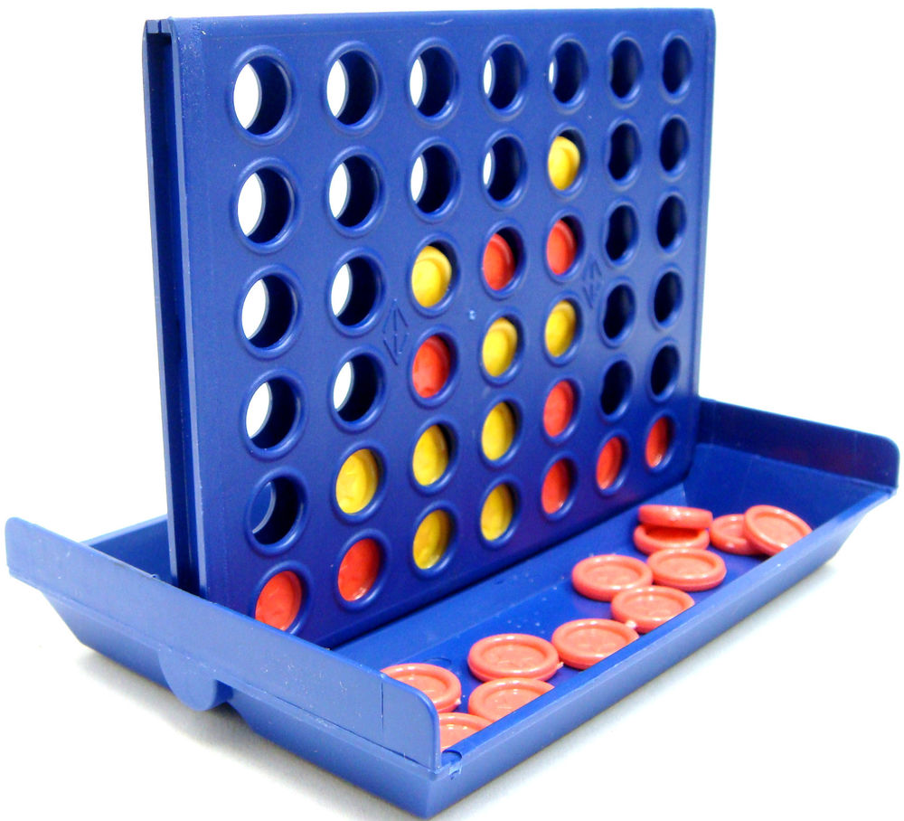
Connect(ed) Four
A IoT implementation of the
Connect Four

Slide 2




button/{deviceid1}
1
MQTT (Wifi)
{deviceid1}/addpiece
0.5|0.1|0|1|0
setboard
Webapp
MQTT (websocket)
HTTP, Websocket
{deviceid1}/addpiece
0.1|0.1|0|1|1
CloudMQTT
Game Server
MQTT (Wifi)

Slide 3


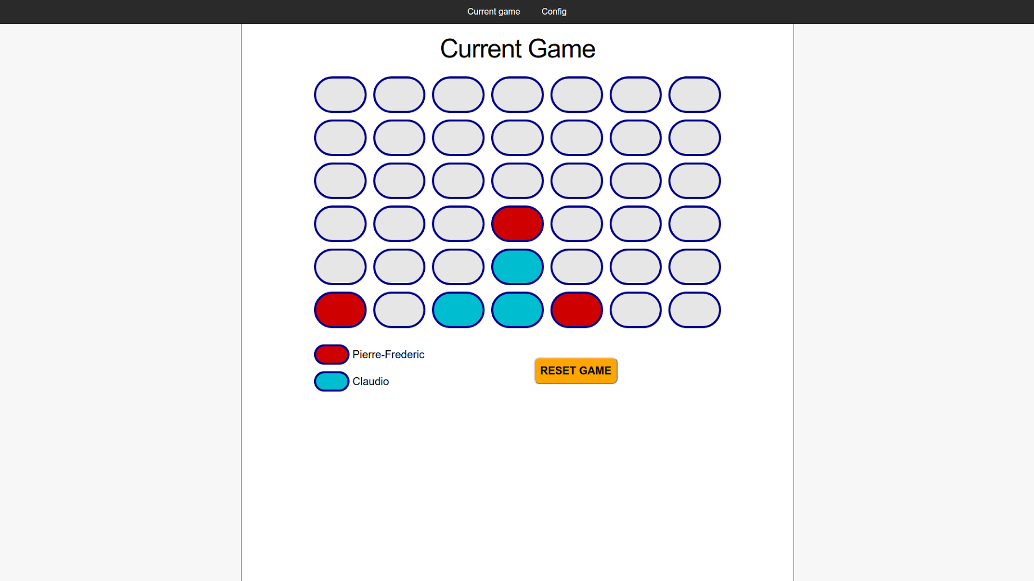

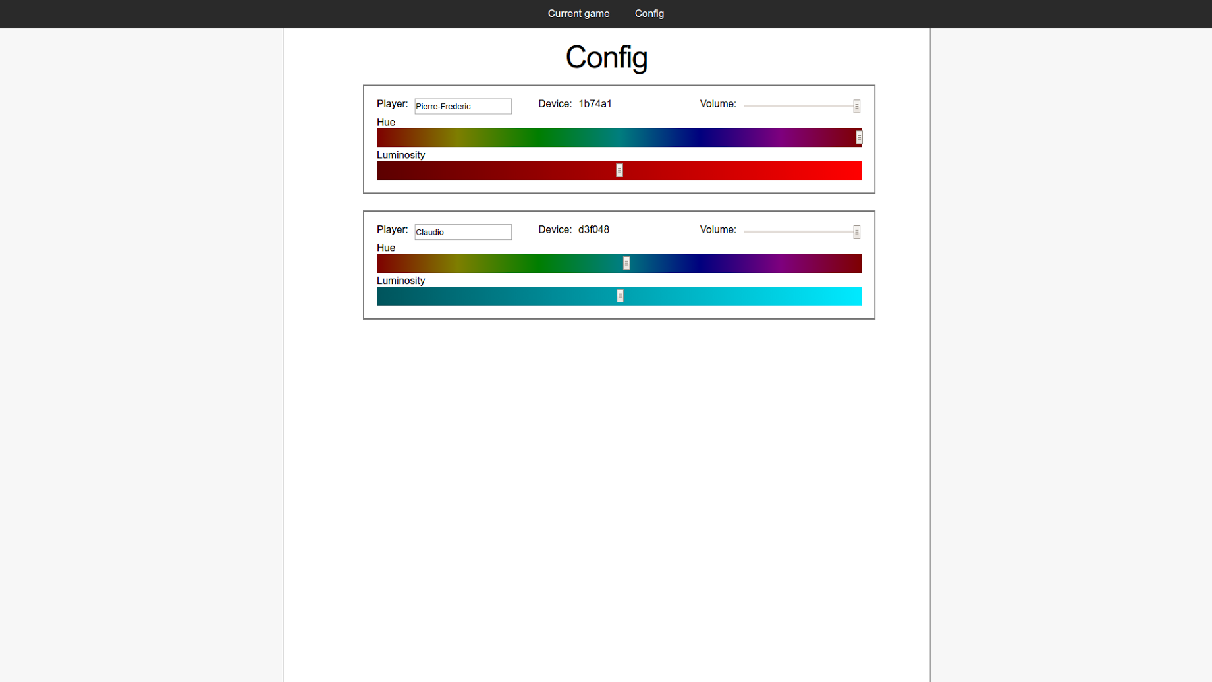
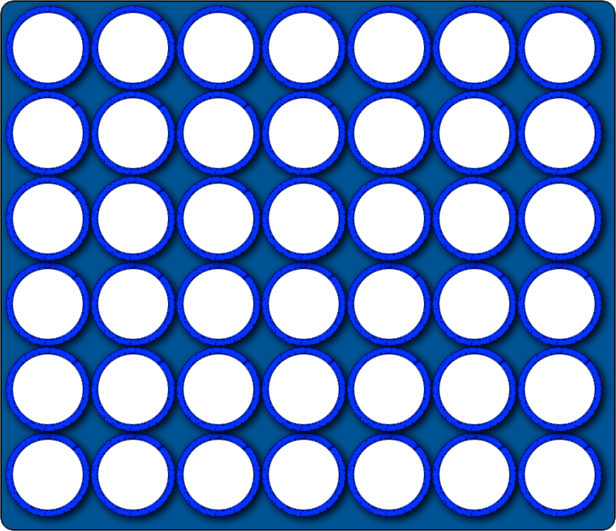



Game config
devices:1bc56
hue:0.1
luminosity:..
name:claudio
volume:512
read / write
resetboard
setconfig
getconfig
getstate
GameConfig
setconfig/getconfig
getplayers
resetboard
getstate
Web socket
server
gameconfig
gamestate
button
connected
pong
Game
Controller
gamestate
MQTT client
play / won?
ping
addpiece
devicecolor
volume
setboard
gamefinished
GET web app
MQTT
broker
Web server
(Express.js)
Connect 4 Simulator
read
webport:3200
socket:9000
mqtt: mqtt://...
mqtt_user:***
mqtt_pwd:***
Web app resources
Server config

Slide 4
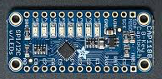

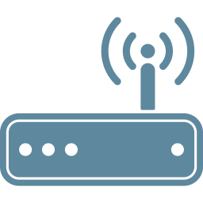
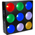
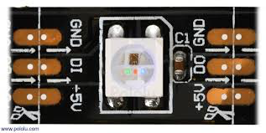
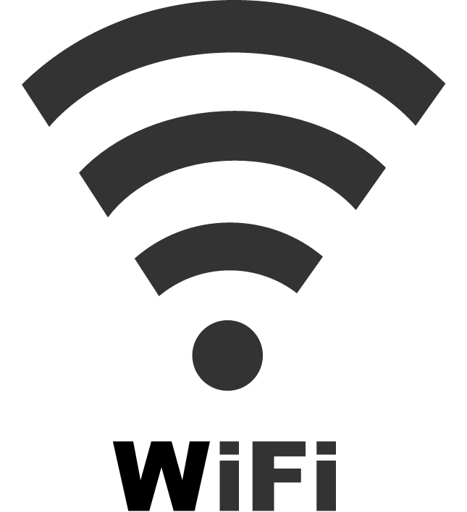
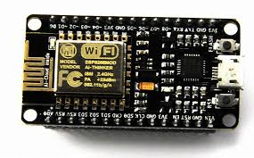
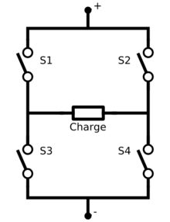

MQTT
broker
Inputs
CAP1188
I2C
LED
Display
WS2812b
ESP
8266
NZR communication mode *
MQTT (Wifi)
PWM
* NZR = Non-return-to-zero

Slide 5
Et après ?
Présentation aux portes ouvertes HEPIA mars 2017
Fabriquer deux autres consoles du jeu
Publication du projet en open source : codes, schémas, modèles 3D
Améliorer et optimiser le firmware
IA
Vente en produit fini ou en kit DIY ?

Slide 6
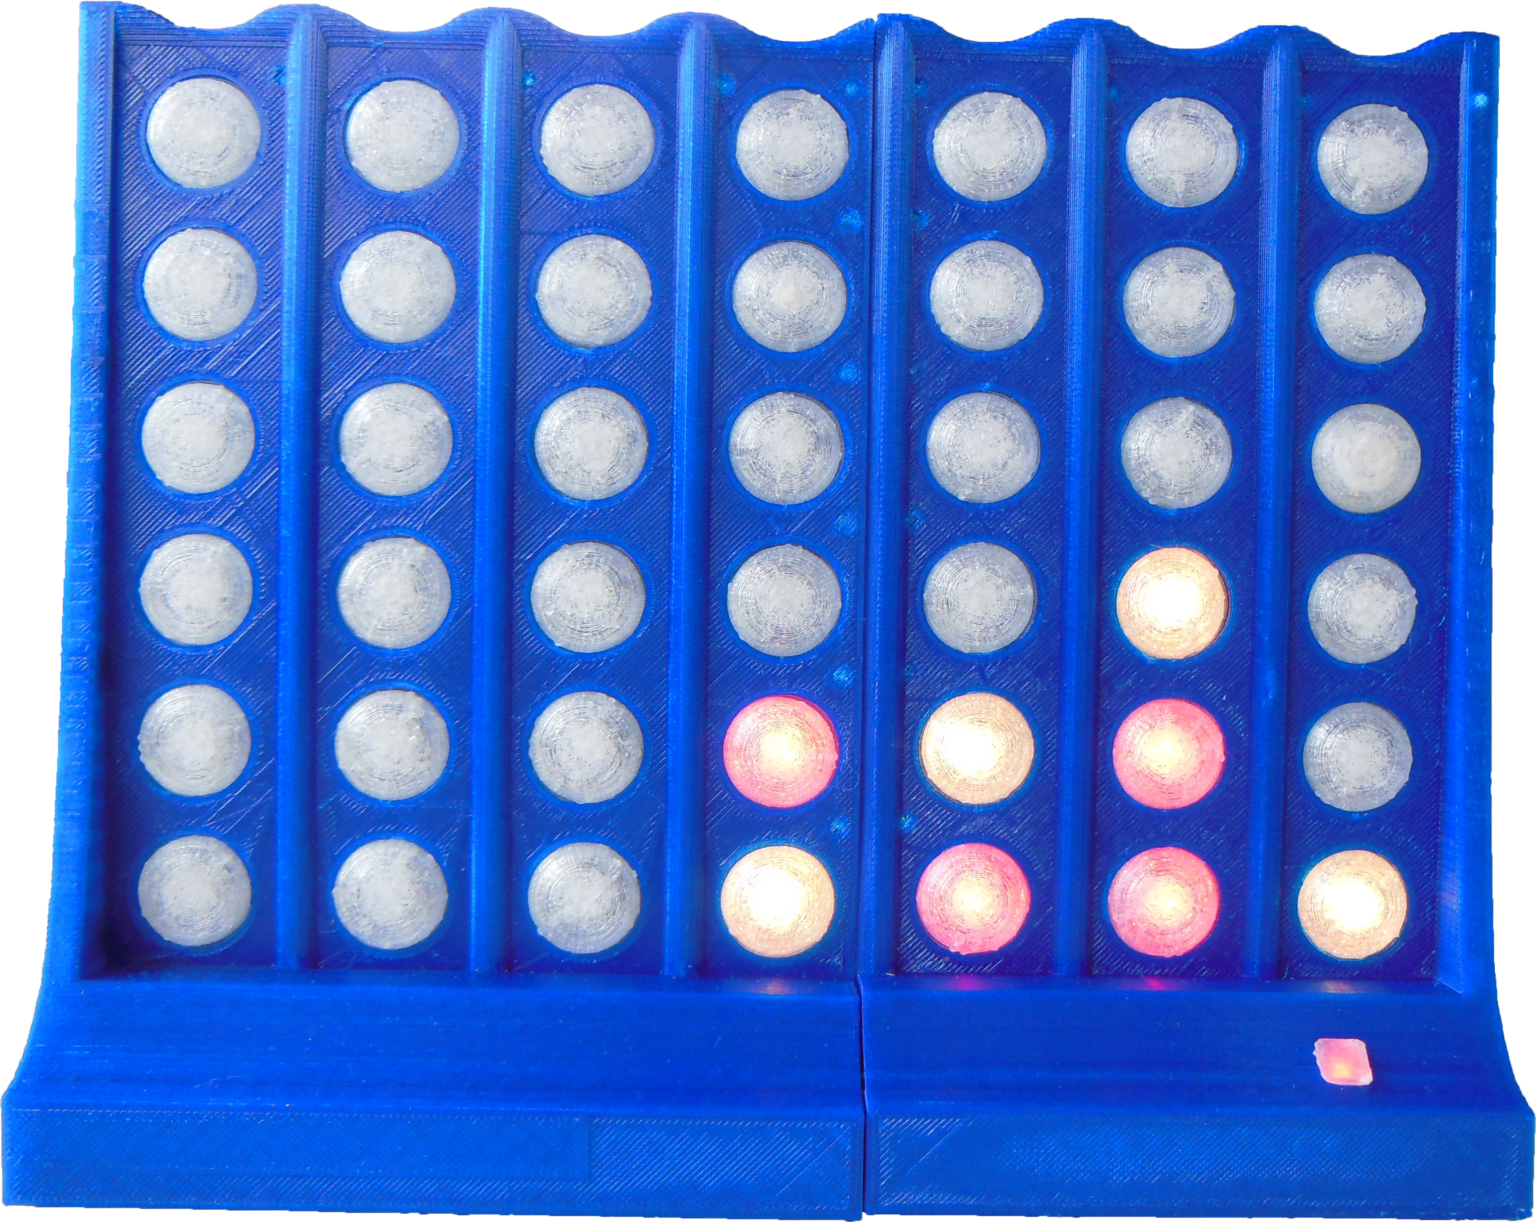
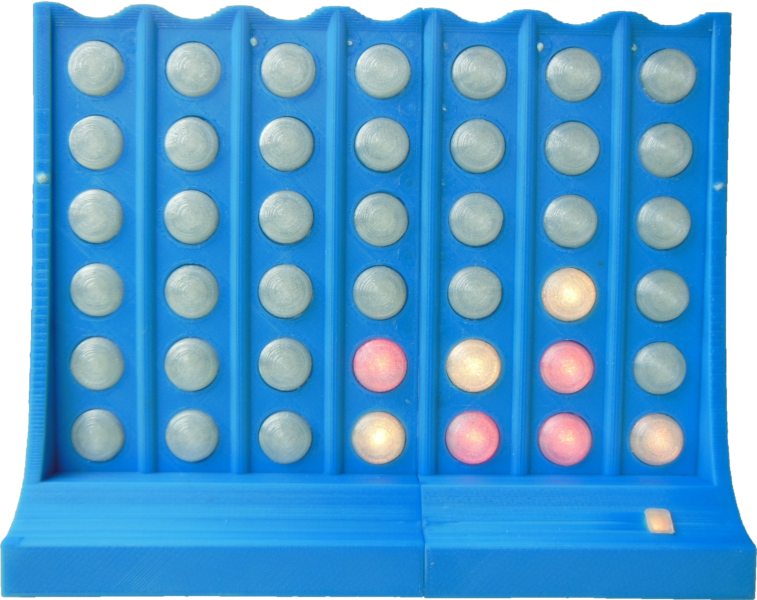
Questions?
Auteurs du projet:
Pierre-Frederic Flamier
Claudio Daniel Martins Sousa
Enseignant:
Fabien Vannel

Slide 7
Répartition des principales tâches
Etudiant
Tâche
Claudio Serveur MQTT (paramétrage)
Serveur du jeu
Application WEB
Impressions 3D
Pierre-Frédéric Programme de gestion des consoles de jeu
Electronique
Montage

Slide 8
Difficultés rencontrées
Différences de niveaux de connaissances
Répartition des travaux
Importante charge de travail

Slide 9
Les messages MQTT
Topics
Payloads
connected/{deviceID}
{deviceID}/volume 512
{deviceID}/devicecolor {teinte}|{lum}|{etat joueur}
{deviceID}/setboard {teinte0}|{lum0}|{teinte1}|{lum1}|42x{0/1}
button/{deviceID} {0-7}
{deviceID}/addpiece {ligne 0-5}|{colonne 0-6}|{teinte}|{lum}|{etat joueur}
{deviceID}/gamefinished {gagné/perdu 0/1}|{teinte}|{lum}|4à7{ligne 0-5colonne 0-6}

